Slide 1
ANTICOAGULANTS ORAUX
ACO
29 N0VEMBRE 2018

Slide 2
Thème difficile
Merci pour votre attention

Slide 3
LES CHIFFRES EN France JUIN 2018
940000 PATIENTS SOUS NACO en 2010 20% DES prescriptions
810000 PATIENTS SOUS AVK
4500000 PATIENTS SOUS ANTIAGREGANTS

Slide 4
POURQUOI ? POURQUI ?
**** EN PREVENTION:
----ALITEMENT médical ou après chirurgie
----VALVULAIRES
----TROUBLES DU RYTHME
**** EN CURATIF:
PHLEBITE
EMBOLIE
AVC AIT…

Slide 5
PRE TEST
QUI PRESCRIT DANS CE REGISTRE THERAPEUTIQUE :
SINTRON PREVISCAN COUMADINE
ASPIRINE
PRADAXA XARELTO ELIQUIS

Slide 6
DANS LES INDICATIONS CITEES
LA PRESCRIPTION
D ‘ASPIRINE N ‘ EST PLUS JUSTIFIEE

Slide 7
LES ANTI-THROMBOTIQUES OU ANTI-COAGULANTS
1916 HNF découverte McLean Howell
1939 HNF début utilisation en prophylaxie en orthopédie
1948 Warfarine mise au point
1954 Warfarine commercialisation
1976 HBPM début de mise au point (75 Kakkar VV Lancet)
2002 Fondaparinux
2003-2006 Ximelagatran Exanta
2009 AMM européenne pour Dabigatran et Rivaroxaban

Slide 8
MECANISME D ‘ ACTION
AVK BLOQUENT LA VIT K1
DABIGATRAN INHIBE LA THROMBINE FACTEUR 2A
RIVAROXABAN ET APIXABAN INHIBENT LE FACTEUR X

Slide 9
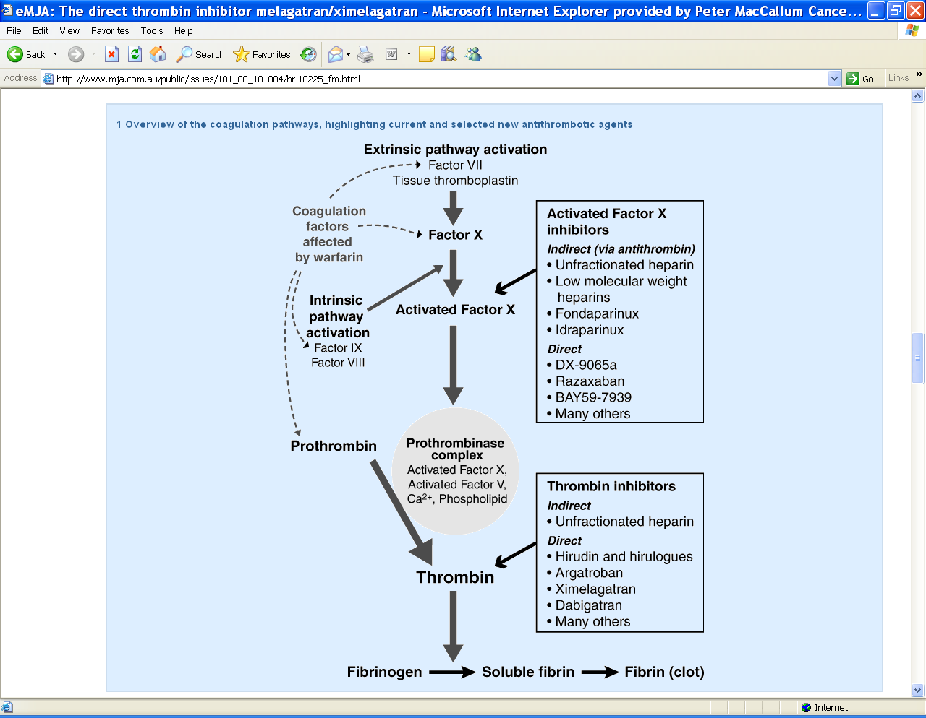
Anticoagulants en développement

Slide 10
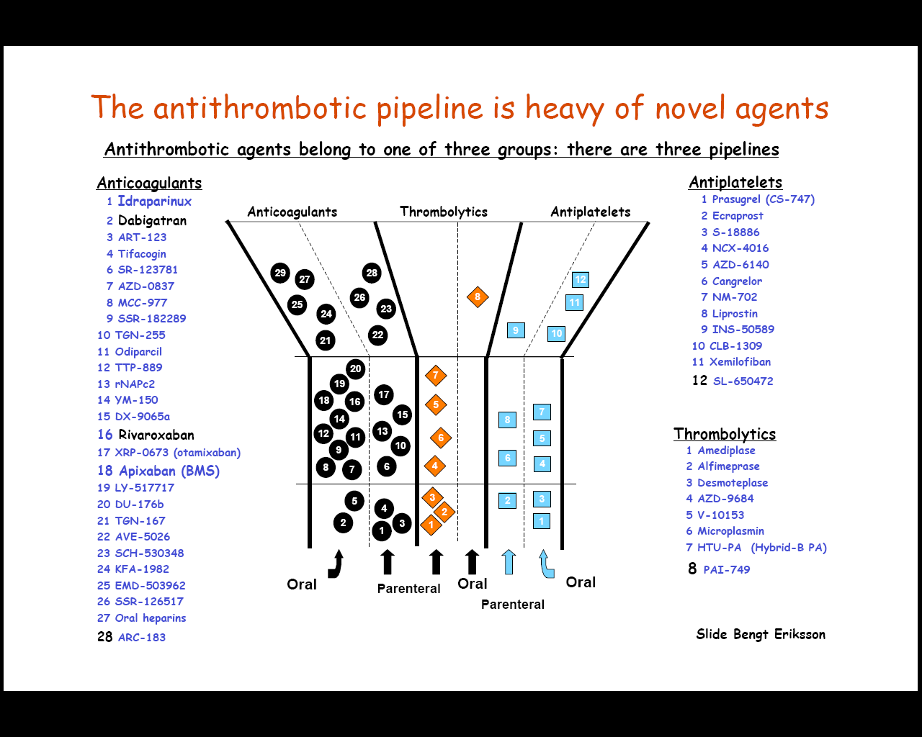

Slide 11
LES AVK
Les antivitamines K sont indiqués dans la prévention des accidents thrombo-emboliques, notamment en cas de fibrillation auriculaire valvulaire et non valvulaire.
On distingue deux classes d’AVK :
les dérivés coumariniques, l’acénocoumarol (Sintrom® et Minisintrom®) et la warfarine (Coumadine®),
et les dérivés de l’indanedione, par la fluindione (Previscan®).
De manière singulière, la prescription de la fluindione est très majoritaire en France (près de 70 % des patients sous AVK).
La warfarine est globalement l’AVK le plus prescrit dans le reste du monde.

Slide 12
AVK
L’âge, le petit poids et l’insuffisance rénale chronique étant en soi des facteurs de risque de saignement, une anticoagulation avec les AVK qui permet un suivi du degré d’anticoagulation est particulièrement indiquée.
Si la prescription d’un AVK est envisagée, un AVK de la famille des coumariniques (warfarine ou acénocoumarol) doit être privilégiée, en notant que la warfarine est l’AVK le mieux évalué.
La fluindione ne doit être envisagée qu’en dernière intention au regard du risque d’atteintes immuno-allergiques, souvent sévères, apparaissant dans les 6 premiers mois et plus fréquemment observées qu’avec les autres AVK

Slide 13
AVK CONTRE-INDIQUES
*situations à risque hémorragique ,
*HTA maligne (diastolique > 120 mmHg),
*AVC récent,
*insuffisance hépatique sévère,
*grossesse (particulièrement le 1er trimestre et les 15 derniers jours),
*altération des fonctions supérieures,
*prise de certains médicaments (acide acétylsalicylique y compris à faible dose, AINS, 5-fluoro-uracile, miconazole, millepertuis).
ET…………. cf VIDAL*

Slide 14
AVK ET INSUFFISANCE RENALE clcr <20
. délai d’action fonction du tps de demi vie des protéines
. absorption digestive complète
. métabolisation hépatique,
.excrétion sous forme inactive au niveau des selles et des urines -> pas d’adaptation de la dose en cas d’IR
.MAIS liaison aux protéines plasmatiques+++ -> hypoalbuminémie -> effet AC plus marqué
Pas d’adaptation de dose en cas d’IR mais suivi plus strict vu le risque hémorragique accru
Octobre 2018 VIDAL CONTRE -INDICATION ???

Slide 15
AVK ET FA
*ONT MONTRE UNE DIMINUTION IMPORTANTE DES AVC . ETUDES CONCORDANTES: AFASAK ,SPAF, BAATAF,CAFA ,SPINAF , EAFT…
*MAIS LIMITES++
--réponse difficilement prévisible
--index thérapeutique étroit
--action lente
--nécessité de surveillance biologique de la coagulation
--ajustement des doses
--interactions alimentaires et médicamenteuses

Slide 16
Fenêtre thérapeutique des AVK
AVC ischémique
Hémorragie intracrânienne
1,5 ≤ INR ≤ 2
Risque d’AVC X 2 ⁽²⁾
INR > 3
Risque d’hémorragies
majeures X 3 ⁽³⁾
80
60
Evénements / 1000 patients année ⁽¹⁾
40
INR
cible
(2,0 - 3,0)
20
0
< 1,5
1,5 - 1,9
2,0 - 2,5
2,6 - 3,0
3,1 - 3,5
3,6 - 4,0
4,1 - 4,5
> 4,5
INR = International normalized ratio ; AVK = antivitamines K
Hylek EM et al. Effect of Intensity of Oral Anticoagulation on Stroke Severity and Mortality in Atrial Fibrillation.N Eng J Med 2003 ; 349 : 1019-1026.
Guidelines for the management of atrial fibrillation. The Task Force for the Management of Atrial Fibrillation of the European Society of Cardiology (ESC). European Heart J 2010 ; 31(9) : 2369-2429.
Gozalo C et al. Épidémiologie et facteurs de risque hémorragique des traitements par les antivitamines K. Sang Thrombose Vaisseaux 2008 ; 20 : 21-55.
16

Slide 17
VARIATIONS INR
INTERACTIONS MEDICAMENTEUSES : ASPIRINE , AINS , ANTIDEPRESSEURS , CERTAINS ANTIFONGIQUES , MILLEPERTUIS ….
INTERACTIONS ALIMENTAIRES :
CHOUX ROUGE ,VERT ,CHOU-FLEUR , BROCOLI ,ASPERGES ,EPINARDS , PETITS POIS ,TOMATES ,HARICOTS VERTS , THE VERT , ALCOOL…….

Slide 18
NACO===ETUDES
*REFLEXION SUR PRISE EN CHARGE FA
ET CAT
JUSTIFICATION DE PRESCRIPTION DEVIENT MEDICO-LEGALE
ET NON PLUS EMPIRISME OU EXPERIENCE
A mon avis le grand progrès apporté par les NACO ….REMERCIEMENTS AUX LABORATOIRES

Slide 19
IL Y A 10 ANS PATIENT EN FA: AVK ?
Femme de 66 ans
Homme de 63 ans
Femme de 85 ans
Homme de 35 ans

Slide 20
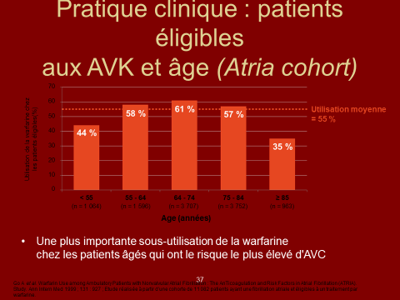

Slide 21
ET AUJOURD’HUI ?
Femme de 60 ans
Femme de 66 ans
Femme de 85 ans
Homme de 60 ans
Homme de 67 ans
Homme de 35 ans

Slide 22
LA FA EST D’AUTANT PLUS GRAVE QUE L’ON EST AGE ET UNE FEMME
A RETENIR

Slide 23
La FA a des conséquences graves
La FA est associée à un risque augmenté d’AVC ^{(1,2)}, d’insuffisance cardiaque ⁽²⁾ et de décès ^{(2,3)}
Décès ou hospitalisations cardiovasculaires ⁽²⁾
1,0
0,8
Femme sans FA
(n = 8 307)
0,6
Probabilité de survie
sans événement ajustée à l’âge
Homme sans FA
(n = 6 999)
0,4
Homme avec FA
(n = 53)
0,2
Femme avec FA
(n = 47)
0,0
0
2
4
6
8
10
12
14
16
18
20
Suivi, années
Wolf PA et al. Atrial fibrillation as an independent risk factor for stroke : the Framingham Study. Stroke 1991 ; 22 : 983-8.
Stewart S et al. A Population-Based Study of the Long-term Risks Associated with Atrial Fibrillation : 20-Year Follow-up of the Renfrew/Paisley Study.
Am J Med 2002 ; 113 : 259-64.
Benjamin E et al. Impact of Atrial Fibrillation on the Risk of Death : The Framingham Heart Study.Circulation.1998 ; 98 : 946-52.
23
Notes:
23

Slide 24
RISQUE AVC: chads2 OU CHA2DS2-VASc RISQUE DE SAIGNEMENT:HAS-BLED
CREATION DE SCORES POUR EVALUER LE RAPPORT BENEFICE/RISQUE DES ANTICOAGULANTS

Slide 25
Risque d’AVC et score CHA₂DS₂-VASc ^{(1,2)}
Facteur de risque | Score
C : insuffisance cardiaque congestive / dysfonction ventriculaire gauche | 1
H : Hypertension artérielle | 1
A : Age ≥ 75 ans | 2
D : diabète | 1
S : AVC / Accident ischémique transitoire / Thrombo-embolie | 2
V : maladie vasculaire (ATCD d’infarctus du myocarde, maladie artérielle périphérique ou plaque aortique) | 1
A :Age 65–74 ans | 1
S : sexe (féminin) | 1
Score CHA₂DS₂ -VASc | Patients (n = 7329) | Taux d’AVC ajusté (%/an)* ^{(d’après 3)}
0 | 1 | 0,0
1 | 422 | 1,3
2 | 1230 | 2,2
3 | 1730 | 3,2
4 | 1718 | 4,0
5 | 1159 | 6,7
6 | 679 | 9,8
7 | 294 | 9,6
8 | 82 | 6,7
9 | 14 | 15,2
Left table reproduced with permission: ©2010 American College of Chest Physicians
* Taux théorique d’AVC ou autre événement thrombo-embolique :
en admettant que la warfarine réduit de 64 % le risque thrombo-embolique.
25

Slide 26
Risque de saignement majeur et score HAS-BLED
Caractéristiques cliniques du score HAS-BLED | Score
H : hypertension | 1
A : dysfonction hépatique ou rénale (1 point pour chacune) | 1 ou 2
S : AVC | 1
B : saignement | 1
L : INRs instables | 1
E : sujet âgé (âge > 65 ans) | 1
D : drogue ou alcool (1 point pour chacun) | 1 ou 2
Risque de saignement majeur sur 1 an chez des patients ayant une fibrillation atriale (Euro Heart Survey)
Score HAS-BLED | N | Nombre de saignements | Saignement pour 100 patients-année*
0 | 798 | 9 | 1,13
1 | 1286 | 13 | 1,02
2 | 744 | 14 | 1,88
3 | 187 | 7 | 3,74
4 | 46 | 4 | 8,70
5 | 8 | 1 | 12,5
6 | 2 | 0 | 0,0
7 | 0 | – | –
8 | 0 | – | –
9 | 0 | – | –
HTA 160 mmHg, créatinine > 200 µmol/L, cirrhose ou Br > 2 LSN et ALAT > 3 LSN
* Valeur du p pour la tendance = 0,007
Pisters R et al. A Novel User-Friendly Score (HAS-BLED) To Assess 1-Year Risk of Major Bleeding in Patients With Atrial Fibrillation :
The Euro Heart Survey.Chest. 2010 ; 138(5) : 1093-1100.
26
ATCD ou diathèse hémorragique ou anémie, TTR INR < 60 %, antiplaquettaires ou AINS

Slide 27
PRESCRIPTION SI
BENEFICE > RISQUE
CHA2DS2-VASc > OU = 1 CHEZ HOMME
> OU = 2 CHEZ FEMME

Slide 28
Les risques majeurs des nouveaux anticoagulants oraux sont similaires à ceux des AVK:
Risque d’hémorragie en cas de surdosage,
Risque de thrombose en cas de sous-dosage
COURBE EN U comme tout anticoagulant ++

Slide 29
NACO OU AOD
COMME LES AVK RISQUE DE SUR ET DE SOUS DOSAGE
DONC COURBE EN U
BASE UN PEU PLUS LARGE
MOINS DE VARIATIONS
RASSURANT POUR LE PATIENT
MAIS POLITIQUE DE L’AUTRUCHE on ne sait pas si l’on se situe en zone efficace.
EFFICACE EN 2 HEURES +++

Slide 30
NACO NON INDIQUES
*VALVULOPATHIE MITRALE SEVERE
*PROTHESE VALVULAIRE MECANIQUE
*CERTAINS INFARCTUS
*INSUFFISANCE RENALE SEVERE
*FEMME ENCEINTE
*PHLEBITE OU EP PARANEOPLASIQUE ( innohep)

Slide 31
Dans une nouvelle fiche de Bon Usage du Médicament (BUM) publiée début juin 2018, la Haute Autorité de Santé repositionne en 1re intention les anticoagulants oraux d'action directe (AOD), au même rang que les antivitamines K (AVK), dans la stratégie de prise en charge de la fibrillation auriculaire non valvulaire (FANV).

Slide 32
La HAS rappelle que les AOD ne doivent pas être utilisés chez la femme enceinte ou allaitante :
"Chez la femme enceinte, l'anticoagulation repose sur l'utilisation d'une héparine.
Chez la femme allaitante, les héparines et les AVK de la famille des dérivés coumariniques (warfarine, acénocoumarol) peuvent être utilisés."

Slide 33
AOD INTERACTIONS

Slide 34
Les contre-indications peuvent différer selon le produit
► Contre-indications communes :
- Saignements, troubles de l’hémostase ou lésion organique susceptible de saigner
Atteintes hépatiques associées à une coagulopathie et/ou un risque hémorragique
► Contre-indications spécifiques au dabigatran :
- Insuffisance rénale sévère en cas de Clcr < 30 mL/min (alors que le rivaroxaban n’est pas recommandé en cas de Clcr < 15 mL/min)

Slide 35
Il n’y a pas d’interaction avec les aliments mais il existe des interactionsmédicamenteuses
► Interactions médicamenteuses communes :
- Agents antiplaquettaires : clopidogrel, prasugrel, ticagrelor, …
- Antifongiques azolés : kétoconazole, itraconazole, posaconazole, voriconazole
- Anticonvulsivants inducteurs : carbamazépine, phénytoïne, phénobarbital
- Antibactériens : rifampicine, clarithromycine
- Plante : millepertuis (Hypericum perforatum ou St John’s Wort)
- Inhibiteurs de protéases : ritonavir, …
- AINS : tous (ibuprofène, naproxène, diclofénac,…) y compris les inhibiteurs sélectifs de
la COX-2 (célécoxib, étoricoxib, parécoxib…)
- Aspirine : quelle que soit l’indication et la dose
► Interactions médicamenteuses spécifiques au dabigatran :
- Antiarythmiques : amiodarone, dronédarone, quinidine, vérapamil
Médicaments de la transplantation : ciclosporine, tacrolimus

Slide 36
Ne pas oublier les médicaments pris en automédication, notamment l’aspirine, l’ibuprofène, le kétoprofène…

Slide 37
Comparaisons…

Slide 39
Interactions médicamenteuses et P-gp glycoproteine qui provoque une multi-résistance aux médicaments
inhibiteurs puissants de la P-gp : augmentation des concentrations
  Contre-indication : kétoconazole, ciclosporine, itraconazole, tacrolimus
  Association non recommandée : dronédarone, clarithromycine, posoconazole
  Surveillance étroite avec réduction posologique (220 mg/j) : vérapamil
  Surveillance étroite sans réduction posologique : amiodarone, quinidine
Inducteurs puissants de la P-gp : diminution des concentrations
  Association à éviter : rifampicine, carbamazépine, phénytoïne, millepertuis
Autres médicaments ayant une incidence sur la P-gp
  Association non recommandée : inhibiteurs des protéasesInteractions médicamenteuses et P-gp glycoproteine qui provoque une multi-résistance aux médicaments
Substrats de la P-gp : digoxine
  Aucun changement concernant l’exposition à la digoxine et aucune modification cliniquement significative concernant l’exposition au dabigatran

Slide 40
CA SE COMPLIQUE
POSOLOGIE…..CLEARANCE CREAT.. AGE POIDS
CYP 3A4 . BCPR…PGP
1 OU 2 cp par jour
AMM
REMBOURSEMENT : POUR LE DABIGATRAN = NON POUR EP ,PHLEBITE,PREVENTION RECIDIVE
donc choisir un NACO ET BIEN LE CONNAÎTRE++++++++

Slide 41
COMPARAISON AVK ET AOD

Slide 42
AVK AOD
Deux classes :
dérivés coumariniques : acénocoumarol, warfarine ;
dérivé de l’indanedione : fluindione.
Deux classes :
inhibiteurs directs du facteur Xa : rivaroxaban, apixaban, edoxaban (non commercialisé) ;
inhibiteur direct de la thrombine (anti-IIa) : dabigatran
Efficacité démontrée et usage ancien.
Efficacité démontrée et usage plus récent que les AVK.
Nombreuses interactions médicamenteuses et alimentaires.
Interactions médicamenteuses moins nombreuses qu’avec les AVK.
Mesure du degré d’anticoagulation par le dosage de l’INR (International normalized ratio)
Aucun moyen de mesurer le degré d’anticoagulation. Les tests d’hémostase courants ne reflètent pas le niveau d’anti-coagulation.

Slide 43
AVK AOD
Suivi du degré d’anticoagulation par le dosage de l’INR :
avantage : possibilité d’un suivi ; inconvénient : nécessité d’un suivi pratique courante.
Absence de suivi du degré d’anticoagulation :
avantage : suivi non nécessaire en pratique courante ;
inconvénient : impossibilité d’un suivi, malgré un questionnement sur la possible variabilité du degré d’anticoagulation en raison des variations de leurs concentrations plasmatiques
Ajustement de la dose basée sur l’INR cible
Dose fixe
Modalités de prescription communes aux AVK (INR cible)
Modalités de prescription différentes selon l’AOD (profils pharmacodynamiques et pharmacocinétiques différents :½ vie, élimination rénale, biodisponibilité, etc.).

Slide 44
AVK AOD
Agents d’antagonisation de l’effet anticoagulant : vitamine K et concentrés de complexes prothrombiniques (CCP).
Agent de neutralisation de l’effet anticoagulant :
idarucizumab spécifique au dabigatran ;
aucun pour les inhibiteurs directs du facteur Xa.
Demi-vie :
acénocoumarol : 8 h ;
fluindione ; 31 h;
warfarine : 35 à 45 h.
Demi-vie :
apixaban : 8 à 15 h ;
dabigatran ; 12 à 14 h ;
edoxaban : 8 à 10 h ;
rivaroxaban : 9 à 13 h.
Les interactions médicamenteuses et alimentaires induisent une variabilité du niveau d’anticoagulation.
Les AVK et les AOD exposent à un risque d’hémorragie potentiellement grave, corolaire de l’anticoagulation.

Slide 45
LEQUEL PRESCRIRE ?

Slide 46
Sur la base de ces caractéristiques, le choix entre ces deux classes thérapeutiques se fait désormais au cas par cas, en tenant compte :
*du risque hémorragique ;
*de l'âge et du poids ;
*de la fonction rénale
DABIGATRAN CLcr>30ml/min les XABAN >15
*de la qualité prévisible de l'observance ;
*de la capacité du patient à suivre le degré d'anticoagulation pour les AVK ;
*de la préférence du patient après une information adaptée.

Slide 47
Des questions posées!!!!!!
PREFEREZ VOUS UN MEDICAMENT QUI IMPOSE DE NOMBREUSES PRISES DE SANG OU UN QUI N’EN JUSTIFIE PAS ?
PREFEREZ VOUS UN MEDICAMENT AVEC OU SANS ANTI DOTE ?
………

Slide 48
BENEFICES>RISQUE == ON PRESCRIT
AVK OU AOD ?
ELIMINER LES CONTRE-INDICATIONS
CONSENTEMENT ECLAIRE DU PATIENT
UTILISER CELUI QUE L ‘ON CONNAÎT LE MIEUX
REMETTRE CARNET D ANTICOAGULATION
Vignette sur le pare brise

Slide 49
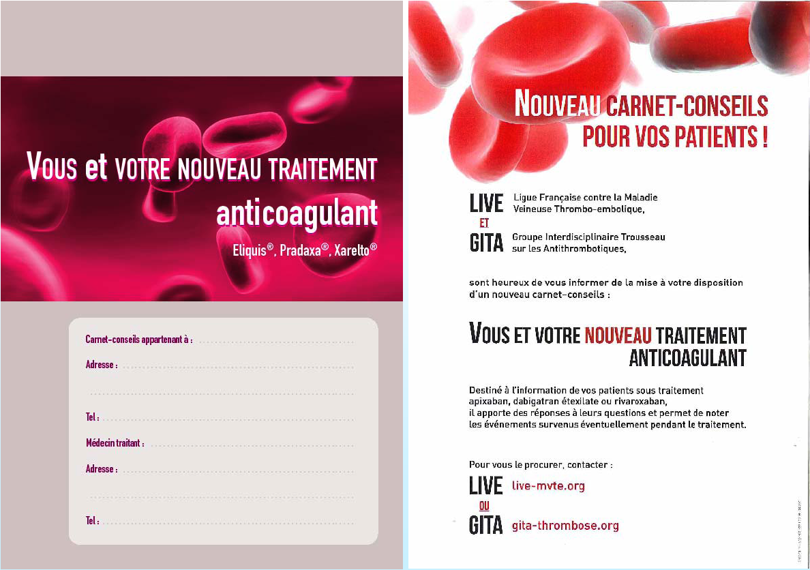
INFORMER

Slide 50
CAS PRATIQUES

Slide 51
Que faire en cas de saignement sous AOD ? HOSPITALISATION
Il est important de bien faire préciser par le patient l’heure de la dernière prise et la dose utilisée.
Avec l’apixaban, le rivaroxaban et l’edoxaban*, la normalisation de l’hémostase demande 12 à 24 heures.
Avec le dabigatran, la normalisation de l’hémostase demande 12 à 24 heures si la fonction rénale est normale. En cas d’insuffisance rénale, cette normalisation est d’autant plus longue (jusqu’à 48 heures et plus) que la fonction rénale est altérée. Il faut maintenir la diurèse. Une hémodialyse est envisageable.
La prise en charge des saignements repose sur des mesures non spécifiques qui devront être adaptées à la situation clinique : compression mécanique, geste hémostatique, transfusions de culots globulaires ou plaquettaires, remplissage vasculaire, etc. Si la dernière prise de l’AOD est récente, l’administration de charbon actif peut être envisagée pour en limiter l’absorption digestive.
Le dabigatran est le seul AOD disposant d’un agent de neutralisation spécifique (idarucizumab, Praxbind®). Son administration en cas d’hémorragie ne doit pas être systématique.
Elle est indiquée uniquement si une réversion rapide des effets anticoagulants du dabigatran est requise, en cas :
de saignements incontrôlés ou menaçant le pronostic vital ;
d’urgence chirurgicale ou de procédures urgentes.

Slide 52
FA ET CORONARITE

Slide 53
PROBLEMATIQUE
POUR UN CORONARIEN OU UN ARTERITIQUE EN fa ,FAUT IL PRESCRIRE UN ANTICOAGULANT OU UN ANTIAGREGANT ? RAPPEL : association non indiquée
OU LES 2 , VOIR 3 AVEC LE RISQUE MAJEUR DE SAIGNEMENT
ET EN CAS DE STENT?

Slide 54
REPONSE

Slide 55
LE TRAITEMENT ANTICOAGULANT SERA PRIVILEGIE
PROTOCOLES

Slide 56
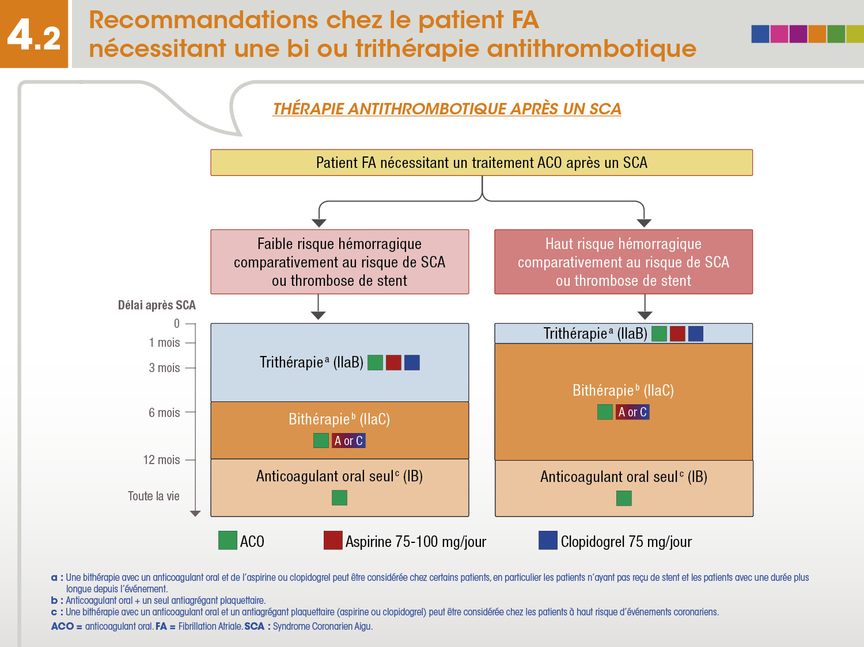

Slide 57
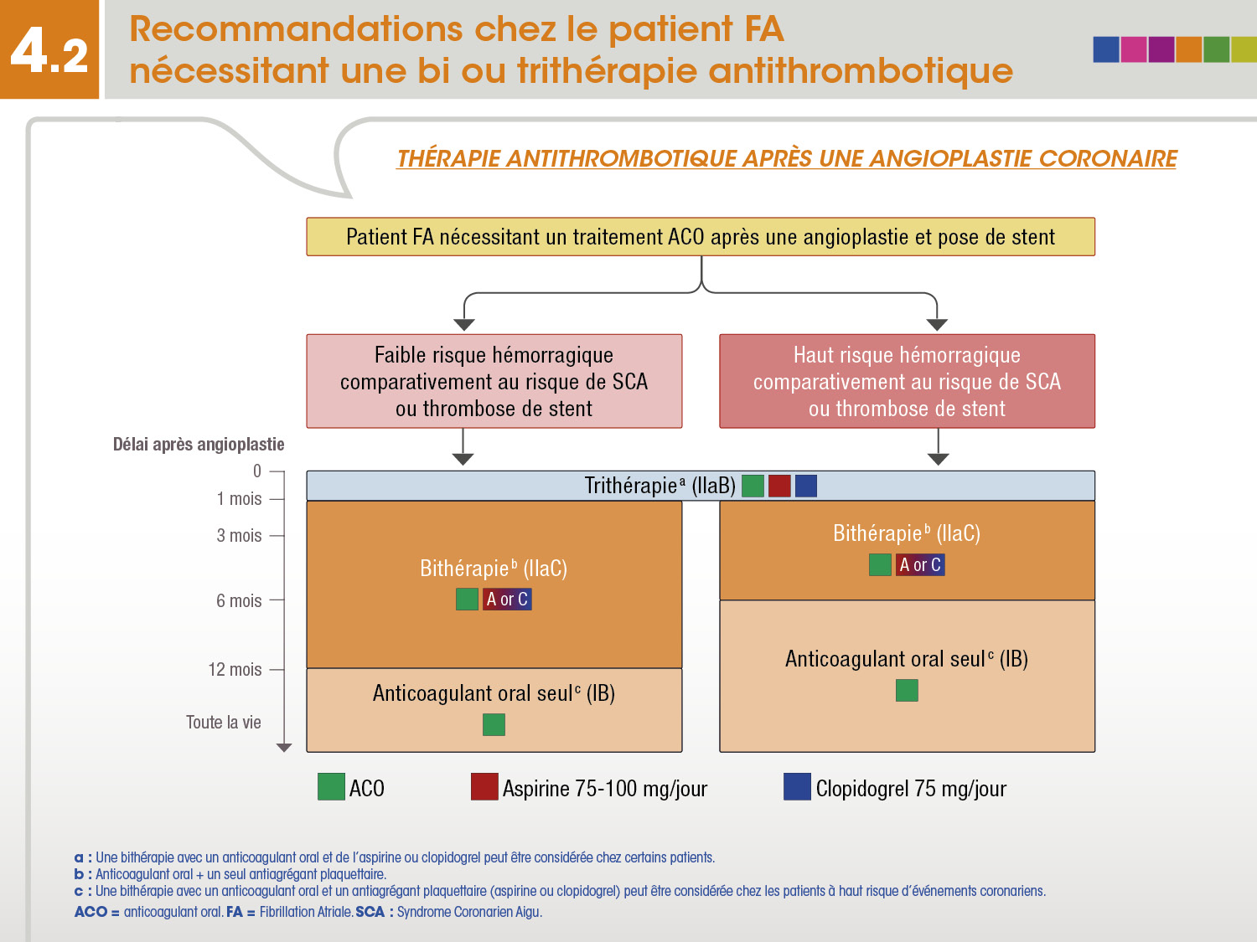

Slide 58
ET EN CAS DE PONTAGE + FA ?

Slide 59
Comment prescrire un AOD en cas d’insuffisance rénale chronique ?
Les AOD sont tous, à divers degrés, éliminés par le rein (le dabigatran est le plus éliminé par cette voie) : une altération de la fonction rénale augmente donc leur taux plasmatique et le risque hémorragique.
L’apixaban n’est pas recommandé si la ClCr < 15 mL/min ; il peut être utilisé, mais à faible dose (5 mg/jour), en cas de ClCr comprise entre 15 et 29 mL/mn.
Le dabigatran est contre-indiqué en cas de clairance de la créatinine (ClCr) < 30 mL/min. En cas d’insuffisance rénale modérée (ClCr entre 30 à 50 ml/min), la nécessité d’une faible dose doit être évaluée individuellement.
Le rivaroxaban n’est pas recommandé en cas de ClCr < 15 mL/min ; il doit être utilisé avec prudence et à faible dose (15 mg/jour) si la ClCr est comprise entre 15 et 29 mL/min.
L’edoxaban* n’est pas recommandé si la ClCr < 15 mL/min ; il peut être utilisé, mais à faible dose (30 mg/jour), en cas de ClCr comprise entre 15 et 29 mL/mn.

Slide 60
Comment prescrire un AOD en cas d’âge > 75 ans et/ou poids < 60 kg ?
L’apixaban peut être utilisé chez ces patients, mais à faible dose (5 mg/jour) en présence d’au moins deux des caractéristiques suivantes : âge ≥ 80 ans, poids ≤ 60 kg, créatinine sérique ≥ 1,5 mg/dL.
Le dabigatran peut être utilisé, mais à faible dose (220 mg/jour), chez les patients âgés d’au moins 80 ans. Chez les patients âgés de 75 à 80 ans, la nécessité d’une faible dose doit être évaluée individuellement.
Le rivaroxaban peut être utilisé à dose standard (20 mg/jour) chez ces patients.
L’edoxaban* peut être utilisé, mais à faible dose (30 mg/jour), chez les patients avec un poids ≤ 60

Slide 61
Que faire en cas d’oubli d’une prise d’un AOD ?
Du fait de la brièveté de leur demi-vie, plus courte que celle des AVK, leur action est très sensible à l’oubli d’une prise.
En aucun cas la prise suivante ne doit être doublée pour compenser une dose oubliée.
Pour l’apixaban, la dose oubliée doit être prise dès que le patient s’en aperçoit. La dose suivante doit être prise à l’heure habituelle puis le traitement poursuivi normalement.
Pour le dabigatran, la dose oubliée peut être prise si l’oubli est constaté jusqu’à 6 heures avant la dose suivante.
Pour le rivaroxaban et l’edoxaban, le comprimé oublié doit être pris immédiatement et le traitement poursuivi normalement dès le lendemain, à la dose recommandée.
Il arrive souvent que le patient ne soit pas sûr d’avoir pris une dose du médicament. Pour éviter cette incertitude, l’utilisation d’un pilulier est recommandée, surtout si le conditionnement primaire ne possède pas de repère journalier. (Les gélules de Pradaxa ne doivent pas être déconditionnées).

Slide 62
Comment passer d’un AVK à un AOD (et inversement) ?
Il n’y a aucun argument pour remplacer un traitement par AVK efficace et bien toléré par un AOD et inversement.
Lorsque le remplacement d’un AVK par un AOD est décidé,
la première prise de l’anticoagulant non AVK est possible sans délai lorsque l’INR est
< 2 pour l’apixaban et le dabigatran,
< 3 pour le rivaroxaban
et ≤ 2,5 pour l’edoxaban*.
Lorsque le remplacement d’un AOD par un AVK est décidé :
la prise de l’AOD devra être poursuivie après le début du traitement par AVK jusqu’à ce que l’INR soit ≥ 2. Pour le dabigatran, les modalités de relais dépendent de la fonction rénale du patient ;
l’AOD pouvant perturber la mesure de l’INR, ce dernier doit être mesuré juste avant une prise du médicament. Il sera mesuré à nouveau 24 heures après la dernière prise de l’AOD

Slide 63
ET EN CAS DE CHIRURGIE ?

Slide 64
Intervention planifiée
En règle générale, il est préférable d’interrompre le traitement pendant 24 heures avant de pratiquer une intervention entraînant un risque de saignement mineur.
Si le risque est modéré ou majeur, l’interruption avant l’intervention sera d’au moins 48 heures.
Avec le dabigatran et quand la fonction rénale est altérée, ces délais doivent être prolongés en proportion de l’insuffisance rénale, jusqu’à 96 heures au moins pour les patients à haut risque de saignement ayant une ClCr comprise entre 30 et 50 mL/min.
En cas d’intervention à très haut risque hémorragique, telle que la neurochirurgie intracrânienne, ces délais pourront être prolongés.
En cas de chirurgie à risque faible et en l’absence d’événement hémorragique particulier et/ou de contre-indication chirurgicale, la reprise du traitement peut avoir lieu au moins 6 heures après la fin du geste invasif, selon le schéma habituel du patient.
En cas d’accident hémorragique peropératoire, les modalités de reprise sont celles à appliquer en cas de chirurgie à risque hémorragique modéré et majeur : la reprise du traitement anticoagulant est possible dès qu’une hémostase adéquate est obtenue, habituellement 24h à 72h après le geste, et que l’état clinique du patient le permet. Dans l’attente, et si une thromboprophylaxie veineuse est indiquée, elle peut alors être assurée par l’utilisation d’héparine au moins 6 heures après l’intervention.

Slide 65
Intervention non planifiée
L’AOD doit être interrompu. Dans la mesure du possible, il est préférable d’attendre 12 heures au moins pour opérer et si possible, 24 heures après la dernière prise.
En cas de geste invasif urgent sous dabigatran, le recours à l’agent de neutralisation peut être envisagé dans certaines situations mais ne doit pas être systématique, notamment en cas d’intervention à risque hémorragique faible. La décision doit prendre en compte différents paramètres tel le risque hémorragique lié à l’intervention, la concentration plasmatique du dabigatran, le délai depuis la dernière prise ou la fonction rénale.

Slide 66
LEQUEL CHOISIR ?
CELUI QUE L’ ON CONNAÎT
J’UTILISE LES 3
J’EVITE LE PRADAXA CHEZ LES INSUFFISANTS CARDIAQUES FRAGILES A FONCTION RENALE LIMITE QUI POURRAIENT AVOIR BESOIN DE DIURETIQUES A FORTE DOSE.

Slide 67
MERCI POUR VOTRE ATTENTION
DES QUESTIONS?

